Slide 1
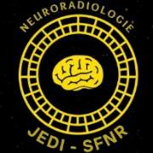



Mieux vaut di- que mono-
Âteliers de neuroradiologie – mai 2026, Nice
Dr DE SOUSA Edouard
Chef de clinique de neuroradiologie
CHU / Université de Lille
Mai 2026

Slide 2
Le présentateur ne déclare aucun conflit d’intérêt avec cette présentation

Slide 3
Vacation de neuroradiologie pédiatrique.
Patient de 4 mois, James, demande d’IRM cérébrale sous anesthésie générale.
Motif : spasmes involontaires depuis plusieurs mois : contraction brève d’une seconde des 4 membres, symétrique.
« Recherche de lésion cérébrale ».
3

Slide 4
Dans le dossier patient : naissance à terme AVB, sans incident.
Examen ophtalmo-ped : pas d’anomalie visuelle
EEG : normal
Pas de retard neurodéveloppemental.
Hypotonie axiale. Pas de syndrome pyramidal.
4

Slide 5
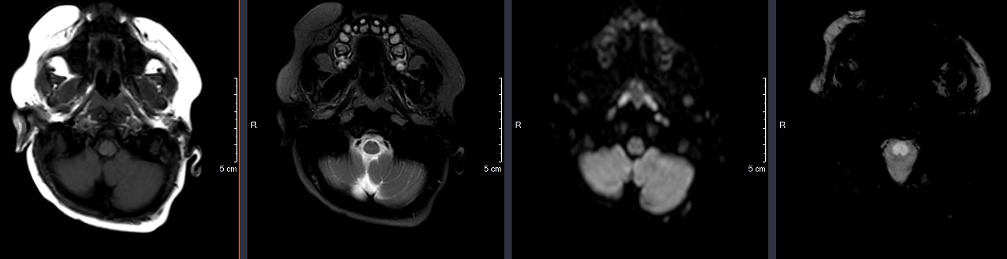
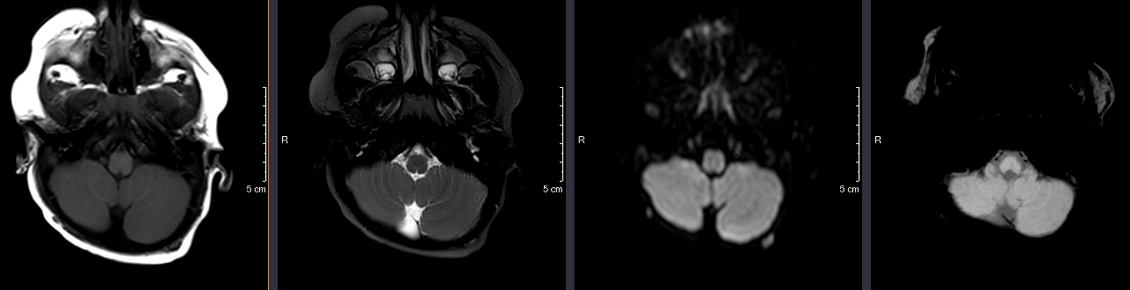
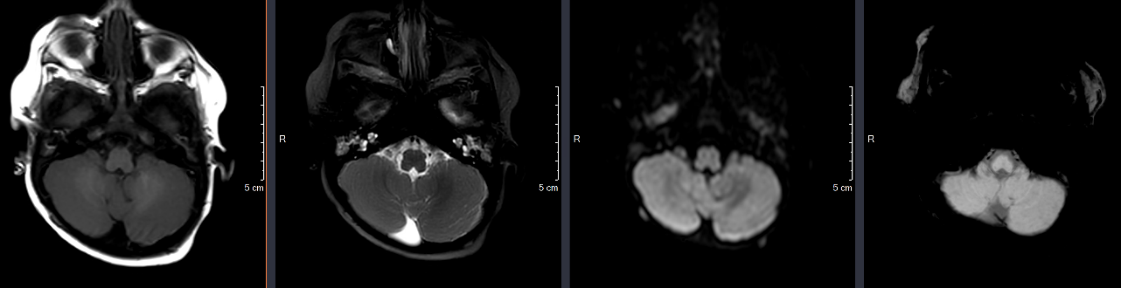
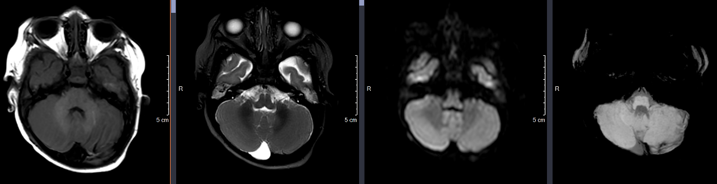
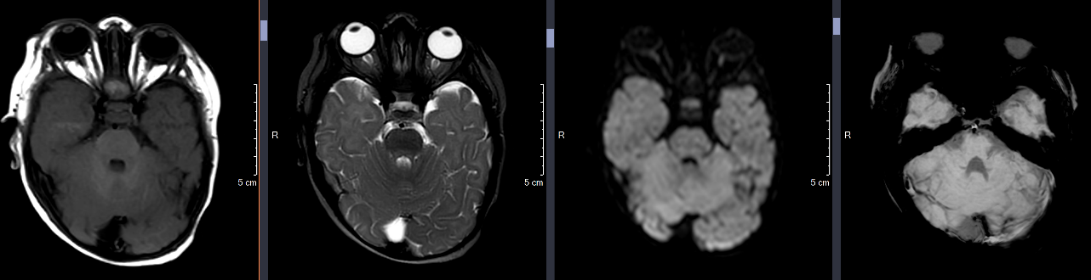
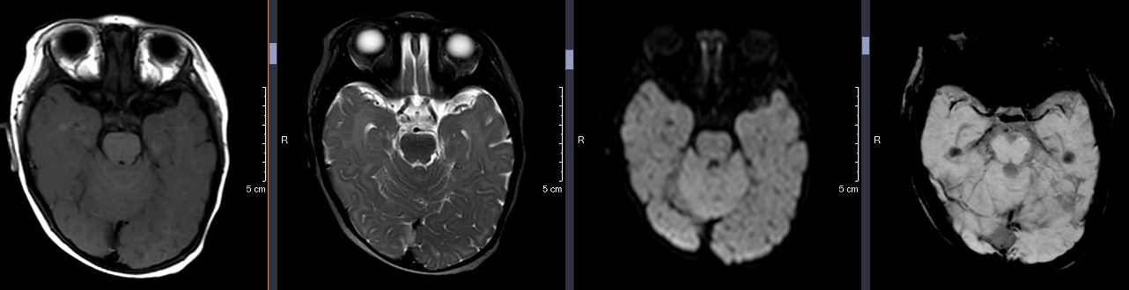
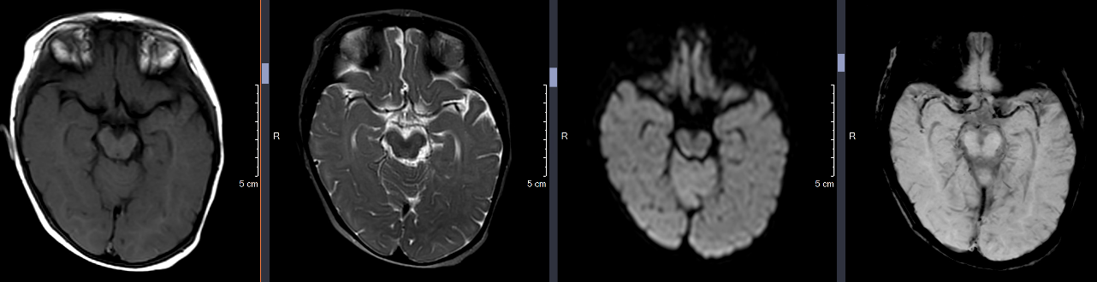
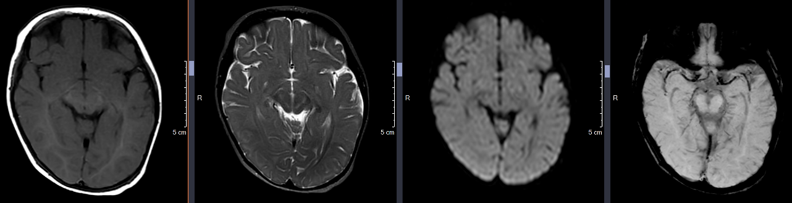
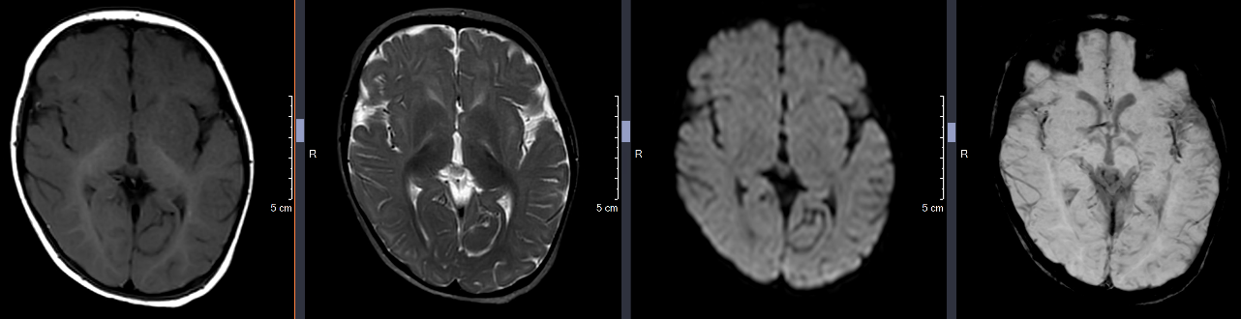
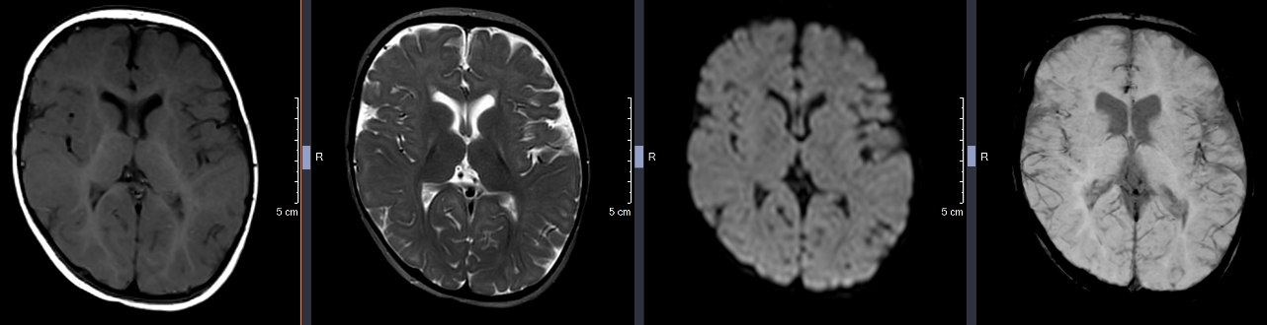
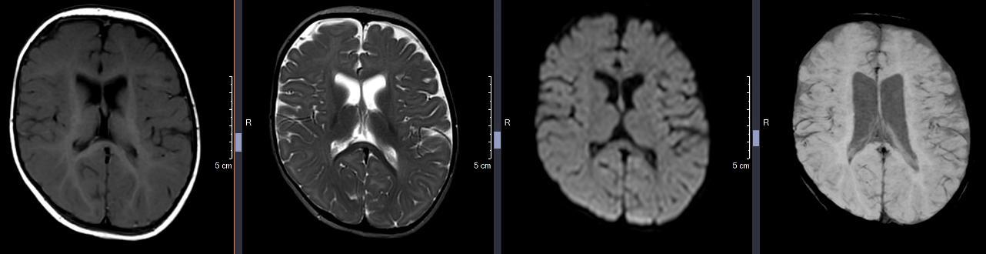
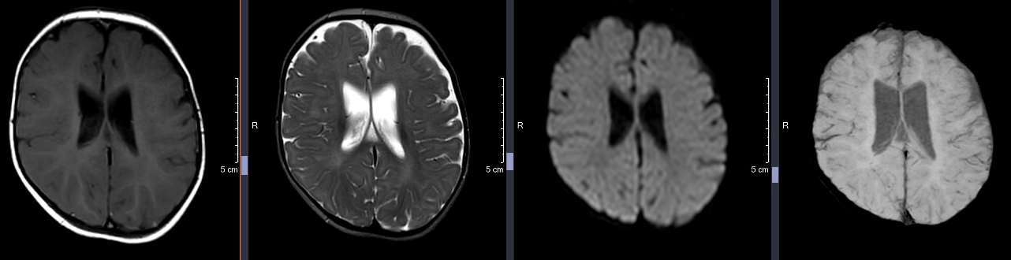
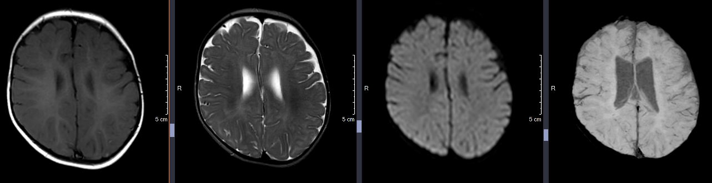
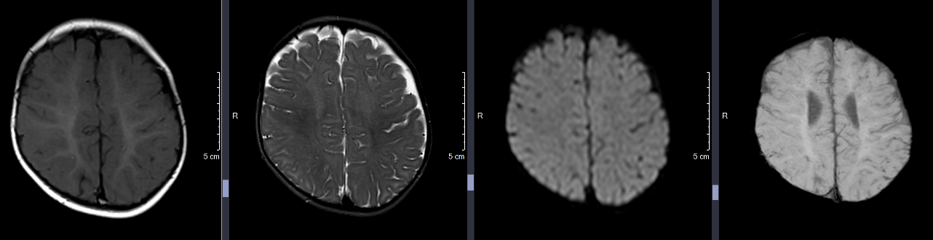
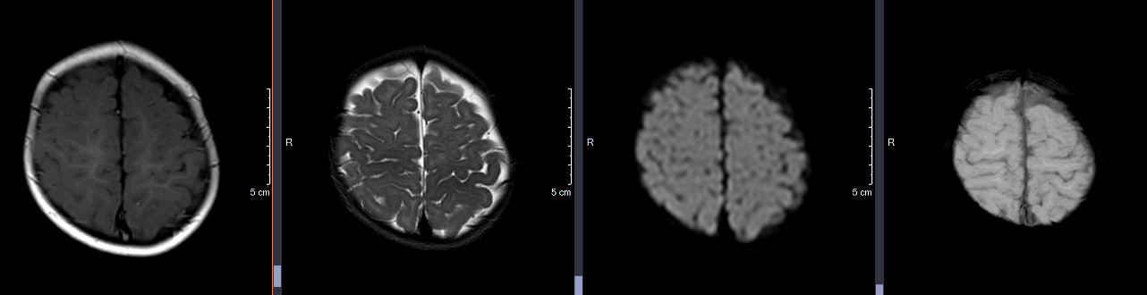
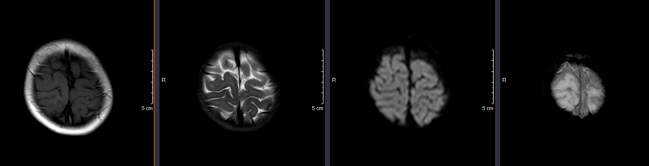
Enfant de 6 mois, bilan de spasmes des 4 membres
Quelles anomalies retrouvez-vous ?
5

Slide 6
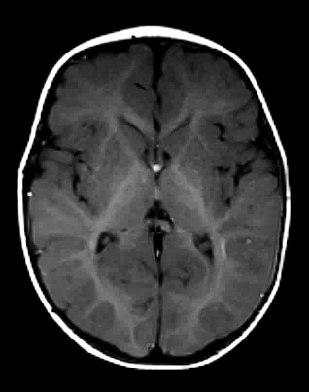
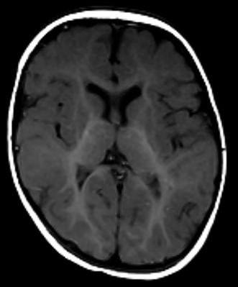
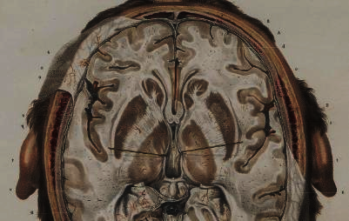

Slide 7
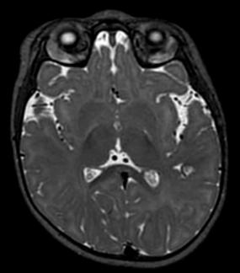
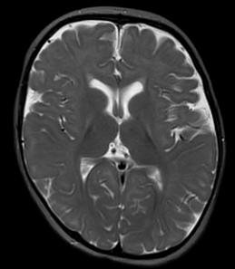
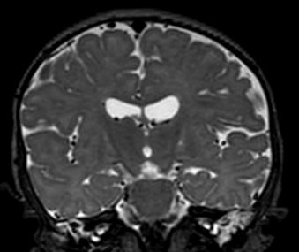
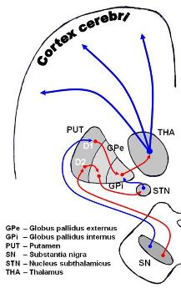
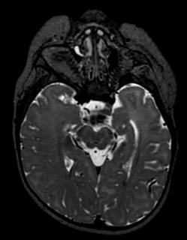
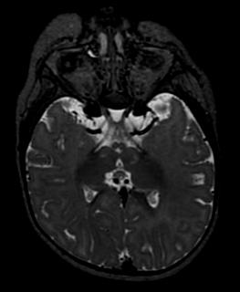
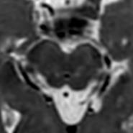
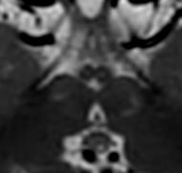

Slide 8
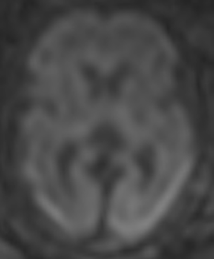
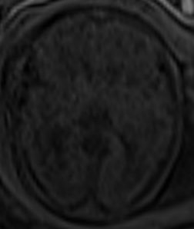
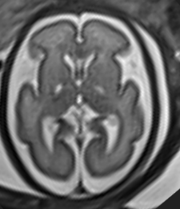
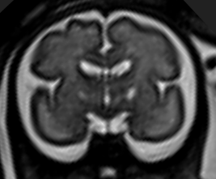
Au final, on apprend qu’une IRM fœtale avait été réalisée à 30SA.
Les images sont disponibles sur le PACS.
L’indication de cette IRM n’est pas disponible : les pédiatres ont notion d’une chute de 4 étages de maman à 20SA, responsable d’une fracture du fémur.
8

Slide 9
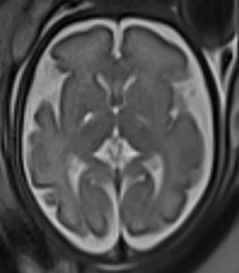
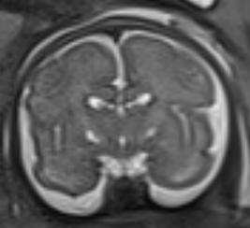
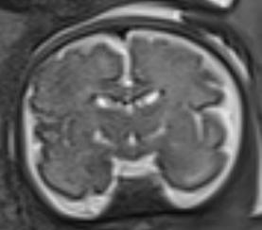
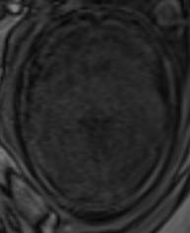
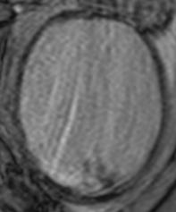
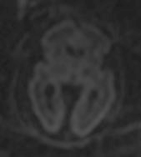
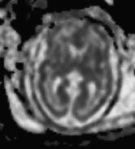
Contrôle de lésion à 32SA
9

Slide 10

A dire vrai, il vous manque un élément d’anamnèse essentiel.
Mais devant ce tableau radio-clinique ayant amené à une imagerie fœtale, devant cette lésion fœtale et post-natale : quel est le mécanisme à l’origine de cette lésion ?
10

Slide 11
Chute de 4 étages : fuite de maman d’un appartement en feu.
Intoxication par les fumées d’incendie.
Diagnostic : intoxication materno-fœtale au monoxyde de carbone.
Cavitation post-lésionnelle
des pallidums
en IRM foetale
Dégénérescence wallérienne des fibres entre :
- pallidum et substance noire
- pallidum, pédoncules cérébraux et pont
Atrophie complète des pallidums
Hypersignal T2 discret en regard
(en dehors de l’hypoT2 du BPCI physiologique)
11

Slide 12
INTOXICATION AU MONOXYDE DE CARBONE
I. Epidémiologie et Contexte
Incidence | 1300 épisodes / an en France ; 3 000 personnes déclarées aux autorités sanitaires fr Première cause d’empoisonnement dans le monde
Contexte | Incendie, mauvaise évacuation de produits de combustion (cheminée), barbecue en intérieur Défaut d’entretien de chauffage/chaudière, usage inapproprié de chauffage d’appoint, panneaux irradiants à la messe… Tentatives d’autolyse (véhicule dans le garage)
Âge | Médian ~45A ; SR H > F ; littérature surtout chez l’adulte Ici : premier cas dans la littérature avec imagerie pré-natale montrant la nécrose du pallidum avec séquelle post-natale
Présentation clinique | Maux de tête : premiers signes // Vertiges, sensation de faiblesse musculaire, troubles de vigilance Troubles digestifs : signes trompeurs // Autres : dyspnée, malaise, trouble vision, trouble de comportement, douleur thoracique, confusion… Intoxication sévère : coma, décès par arrêt cardiovasculaire
Populations à risque | Femmes enceintes (sévérité plus grave chez le fœtus), nourrisson (premiers touchés, clinique atypique), personne âgée (clinique atypique)
II. Sémiologie IRM détaillée
Anomalie typique | Restriction diffusion ant/med des pallidums (20 % des patients tout venant ; 76% si troubles neurologiques) Puis cavitation post-lésionnelle.
Anomalies associées | Lésion ischémique corticale (28-35%), des NGC, diffuse des hippocampes (20-28%), cervelet (20%) Leuco-encéphalopathie retardée (15-30% des patients avec trouble neurologique)
D# principaux | Encéphalopathie anoxo-ischémique sur arrêt cardiorespiratoire (+ souvent atteinte des thalamus et cervelet) Intoxication méthanol (putamens), Héroïne inhalée (SB), traitement par vigabatrin. Encéphalopathie hépatique aiguë/chronique, urémique, hypoparathyroïdie (striatum) ; Fahr
III. Evolution et prise en charge
Classification et Evolutivité | Migraines chroniques Séquelles neurologiques : troubles de coordination, trouble neurologique focal, syndrome extrapyramidal
Traitement | Oxygénation au masque O2 100% (quelque soit la saturation) Caisson hyperbare si : PCI, HbCO > 25%, femme enceinte, trouble neurologique, angor, tropo/ECG+, DRA, OAP….
Prévention | Vérification des installations par professionnel tous les hivers : OBLIGATOIRE (Code de SP) ; ventilation en hiver

